Slide 1
স্বাগত

Slide 2
শিক্ষক পরিচিতিঃ আব্দুল্লাহ আল মামুন সহকারি শিক্ষক দক্ষিণ কদলপুর উচ্চ বিদ্যালয় কদলপুর, রাউজান, চট্টগ্রাম

Slide 3
আজকের পাঠ :

Slide 4
ভৌগলিক বিস্তৃতির উপর ভিত্তি করে নেটওয়ার্ক ৫ প্রকারঃ 1.PAN- 2.LAN- 3.CAN- 4.MAN- 5.WAN-
কত প্রকার ?

Slide 5
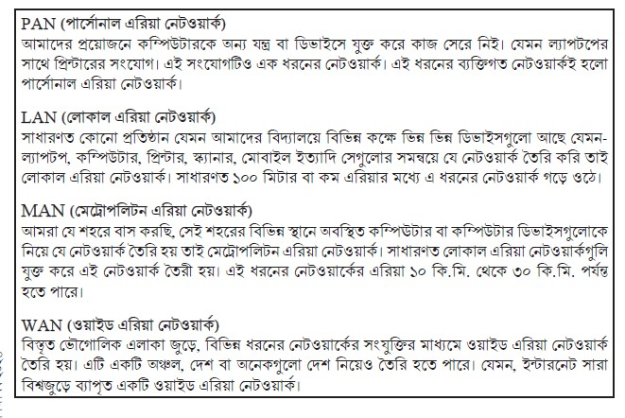

Slide 6
মালিকানার ভিত্তিতে NeTwork
২ প্রকারঃ
প্রাইভেট
পাবলিক
কত প্রকার ?

Slide 7
নেটওয়ার্ক ২ প্রকারঃ
প্রাইভেট-প্রাইভেট নেটওয়ার্ক হলো একটি নেটওয়ার্ক যা সর্বনিম্ন সিকিউরিটি সংরক্ষণ সরবরাহ করে এবং সাধারণত একটি প্রতিষ্ঠান বা সংস্থা অথবা একটি প্রাইভেট বা পরিবারের জন্য তৈরি করা হয়।
পাবলিক- সকলের জন্য উন্মুক্ত নেটওয়ার্ক কে বলা হয়।

Slide 8
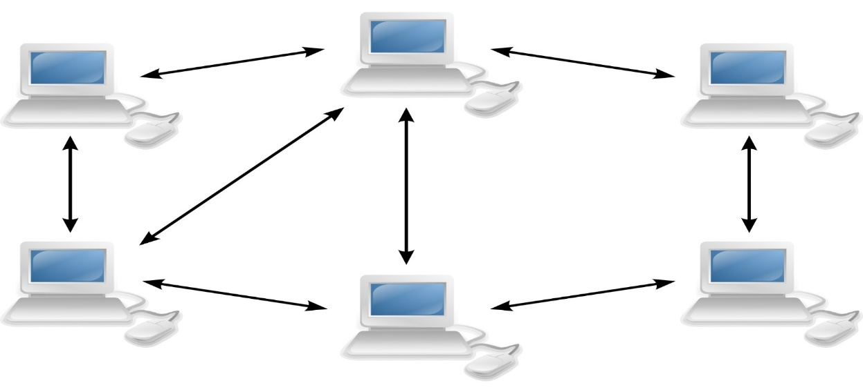
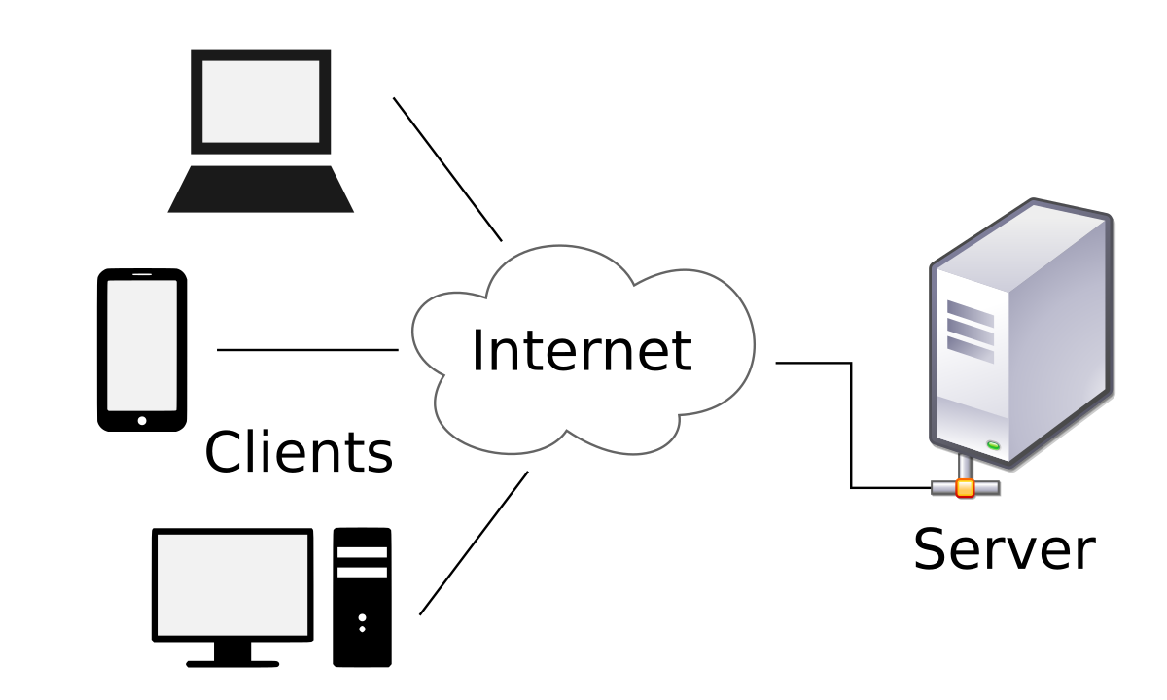
সার্ভিস প্রদান ও নিয়ন্ত্রণের ভিত্তিতে
নেটওয়ার্ক ৩ প্রকারঃ
পিয়ার টু পিয়ার
ক্লায়েন্ট সার্ভার
হাইব্রিড
কত প্রকার ?

Slide 9
পিয়ার টু পিয়ার- কোন সার্ভার থাকে না –কয়েক টি কম্পিউটার এর সাথে সংযোগ স্থাপন করা।
ক্লাইন্ট সার্ভার- একটি নিয়ন্ত্রন কারী ডিভাইস থাকে।
হাইব্রিড- উপরের দুই ধারনের নেটওয়ার্কের মিশ্রন কে বলা হয়।

Slide 10
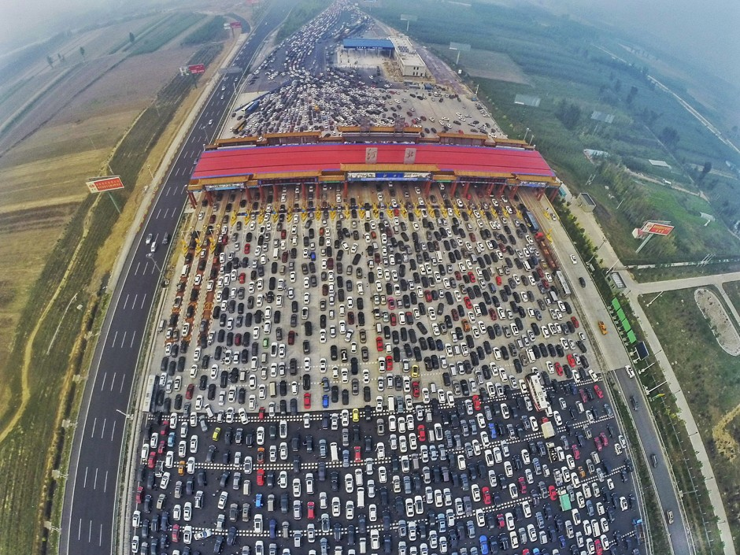

Slide 11
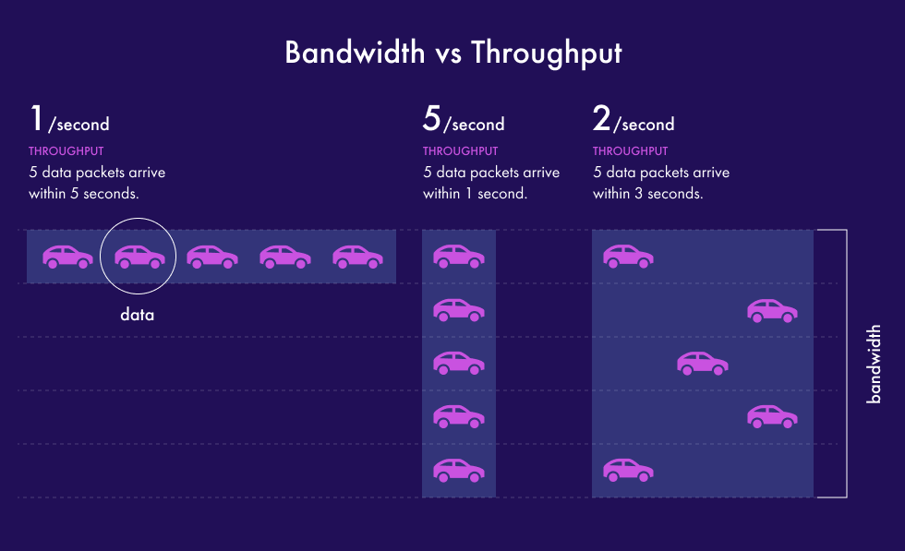

Slide 12
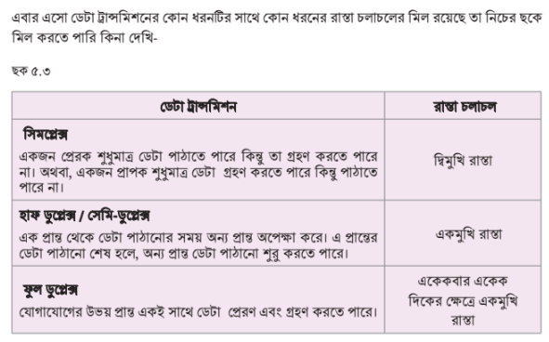
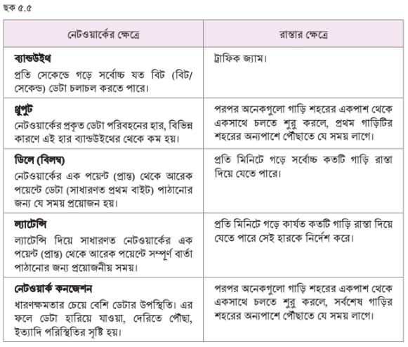

Slide 13
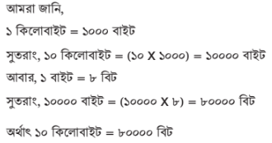
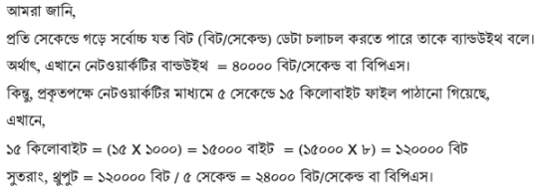
HOME WORK..

Slide 14
Unit of Bandwidth
Bit---→ b( বিট প্রকাশ করার চিহ্ন)
Byte-→ B
8 bit= 1 byte
1024 Byte= 1KB( বইতে ভুল আছে ১০০০ দেওয়া
1024 KB = 1MB

